Slide 1
17. 오토인코더와 GAN을 사용한 표현 학습과 생성적 학습
2021-05-30 백관구

Slide 2
오토인코더 (Autoencoder)
비지도(Unsupervised) 방식으로 데이터의 잠재 표현(latent representation)을 학습하는 인공신경망
일반적으로, 입력데이터(고차원) → 밀집표현(저차원)
➔ 차원 축소에 적용
잠재 표현 학습을 통해 훈련데이터와 유사한 데이터를 생성할 수 있음
➔ 생성 모델

Slide 3
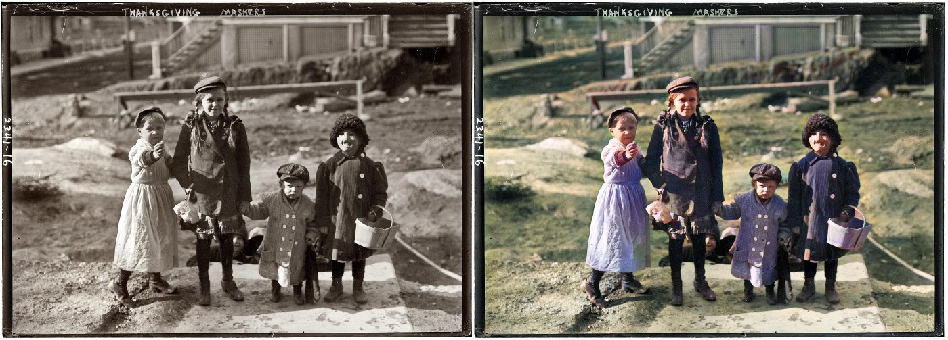
생성적 적대 신경망 (GAN; Generative Adversarial Networks)
이미지 : 고해상도, 채색, 변환(스케치→정교한 이미지), 다음 프레임 생성
데이터 : 훈련 샘플 증식

Slide 4
오토인코더 vs GAN
오토인코더
입력을 출력으로 복사하는 방법을 학습 (쉬운데?)
이 과정에서 여러 제약 조건(노이즈, 잠재표현 크기 제한)을 추가해 인공신경망이 데이터의 효율적인 표현 방법을 학습할 수 있도록 만듦
GAN
생성자, 판별자로 구성
생성자 : 훈련데이터와 유사한 샘플 생성
판별자 : 실존하는 데이터인지, 생성된 데이터인지 구별
생성자 vs 판별자 둘 다 학습시킴 ➔ 적대적 학습

Slide 5
17.1. 효율적인 데이터 표현 (오토인코더)
0 27 25 36 81 51 10 83 73 19
0 2 4 6 8 10 12 14 16 18 20 22 24 26 28 30 32 34 36 38 40
인간이 위 두 배열을 기억해서 받아 적는다고 하면,
첫 번째 배열이 두 번째 배열보다 길이는 짧지만,
두 번째 배열의 규칙(패턴)을 알고 있으므로 기억하기는 더 쉬움!
오토인코더는 데이터의 숨겨진 패턴, 즉 잠재표현을 찾아 데이터를 효율적으로 표현하는 방법을 학습

Slide 6
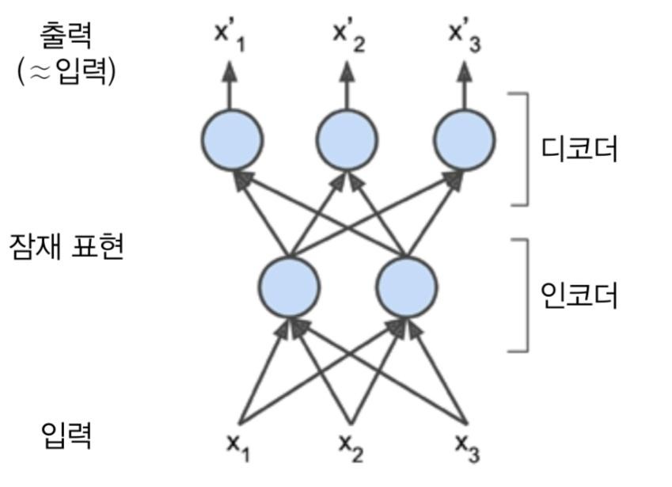
17.1. 효율적인 데이터 표현
인코더(Encoder)
숫자 배열 → 잠재표현(패턴)
디코더(Decoder)
잠재표현 → 학습한 숫자 배열
인코더-디코더를 통과해 재구성한 생성된 데이터는 입력데이터(원본)와 완전 똑같지 않음 (제약조건 때문에)
재구성 손실 : 생성데이터와 입력데이터의 차이
➔ 비용함수

Slide 7
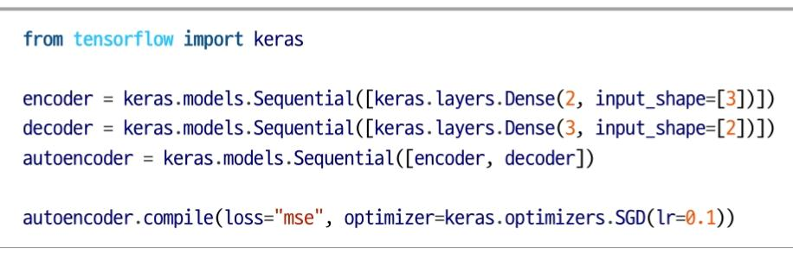
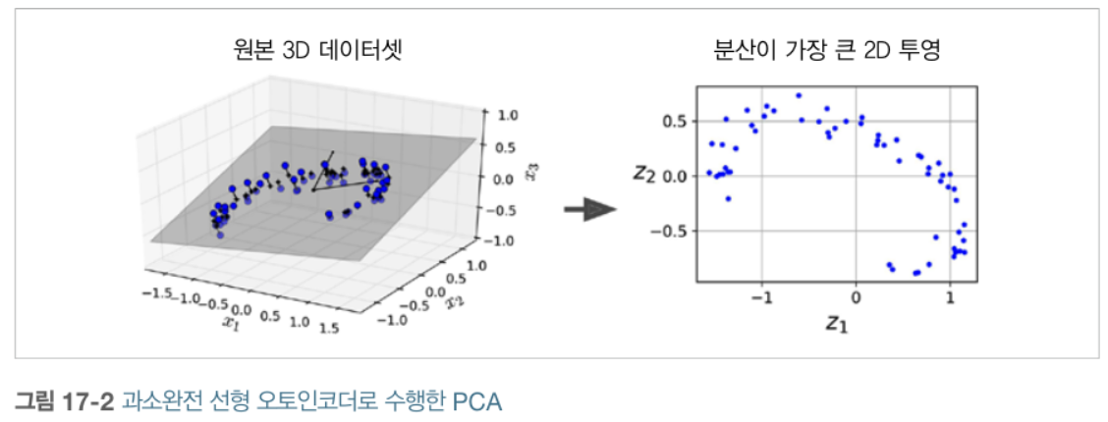
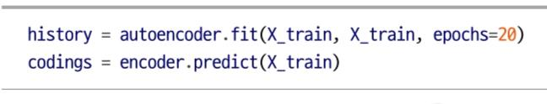
17.2. 과소완전 선형 오토인코더로 PCA
과소완전 : 잠재표현의 차원이 입력데이터의 차원보다 작은 경우
선형 오토인코더 : 선형 활성화함수만 사용

